Slide 1


VY_32_INOVACE_17_VLASTIVĚDA 5.ROČNÍK_ČESKOMORAVSKÁ VRCHOVINA - ZAJÍMAVOSTI
ZŠ Týnec nad Labem
AUTOR: Alena Darebná
Téma: ČESKOMORAVSKÁ VRCHOVINA – ZAJÍMAVOSTI
CZ.1.07/1.4.00/21.1921
Vytvořeno: listopad 2011

Slide 2
ANOTACE
Prezentace je určena žákům 5.tříd.
Seznámí je se základními údaji o Českomoravské vrchovině – kulturními a přírodními památkami.
Prezentace je obohacena o aktuální informace z internetových zdrojů.
Prezentace je zpracována jako doplňkový materiál k učebnici Vlastivědy – Putování po České republice (Alter)

Slide 3
Mapa ČR

Slide 4
Kulturní zajímavosti
kulturní zajímavosti
Telč – historické město, zámek a opravené náměstí tvoří celek – evropský význam
-okolní rybníky slouží k rekreaci
Jihlava – historické město, podzemní chodby, malá ZOO

Slide 5
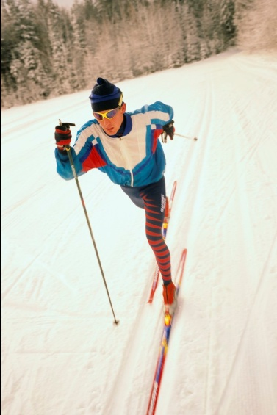
Místa vhodná pro rekreaci
v zimě lyžařské trasy kolem měst
Žďár nad Sázavou – zámek, poutní kostel sv. Jana Nepomuckého na kopci Zelená hora
Nové Město na Moravě

Slide 6
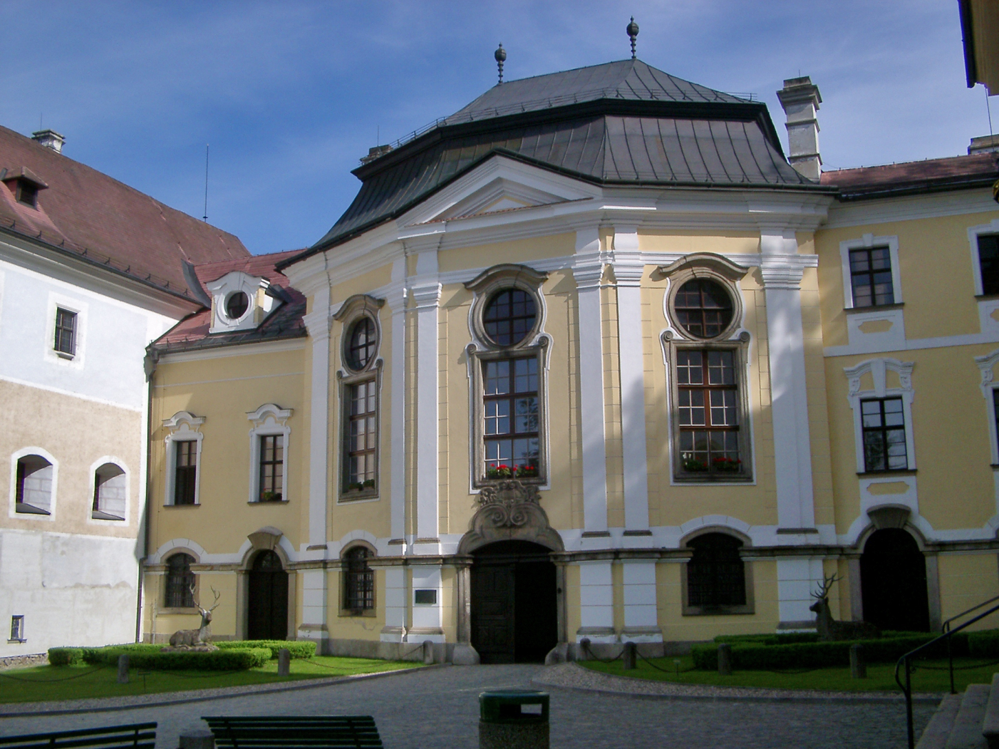
Žďár nad sázavou - zámek

Slide 7
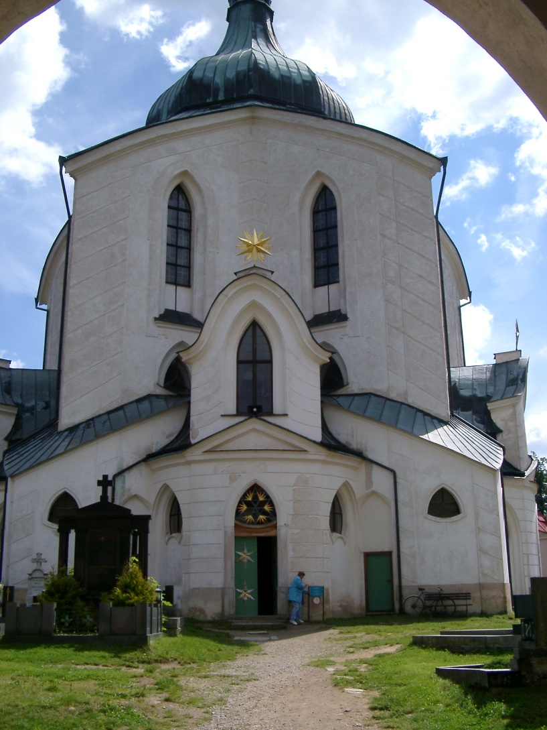
Zelená hora – kostel sv. jana Nepomuckého
Půdorys kostela

Slide 8
Přírodní zajímavosti
Horní tok Sázavy – Stvořidla – přírodní rezervace

Slide 9
Použité Zdroje
PHDR.CHALUPA, Petr, CSc. Vlastivěda: Putování po České republice. Vyd. 2. Všeň: Alter, 1998c1996, 62 s. ISBN 80-857-7591-3.
http://microsoft.com
Foto - archiv autorky

